Slide 1


Slide 2

SOC-TOM (Target Operating Model)

Slide 3
Was ist ein SOC-TOM?
Das Target Operating Model (TOM) beschreibt die Zielstruktur, Organisation und Prozesse eines SOC, um eine effektive Sicherheitsüberwachung und -reaktion zu gewährleisten.
Warum ist ein SOC-TOM wichtig?
Klare Definition von Rollen, Verantwortlichkeiten und Prozessen.
Sicherstellung der effizienten Ressourcennutzung.
Unterstützung bei der strategischen Ausrichtung des SOC.

Slide 4
Hauptbestandteile des SOC-TOM I
Governance:
Definition von Richtlinien, Rollen und Verantwortlichkeiten.
Festlegung der strategischen Ziele und KPIs des SOC.
Prozesse:
Erstellung standardisierter Workflows (z. B. Incident Response, Threat Hunting).
Integration von Eskalations- und Kommunikationswegen.

Slide 5
Hauptbestandteile des SOC-TOM II
Technologie:
Auswahl und Implementierung von Tools wie SIEM, SOAR, EDR und Case Management Plattformen.
Sicherstellung der Interoperabilität zwischen den Technologien.
Menschen:
Aufbau eines Teams aus Analysten, Incident Respondern und SOC-Managern.
Regelmäßige Schulungen und Kompetenzaufbau.

Slide 6
Die 4 Phasen des SOC-TOM
1. Zieldefinition:
Was soll das SOC erreichen? (z. B. 24/7 Überwachung, proaktive Bedrohungserkennung)
2. Design und Planung:
Entwicklung des Organisationsmodells, Auswahl der Tools und Definition der Prozesse.
3. Implementierung:
Technische Einrichtung des SOC und Onboarding des Teams.
Erstellung von Playbooks und Richtlinien.
4. Betrieb und Optimierung:
Laufende Überwachung, Bewertung der Performance und Verbesserung des SOC.

Slide 7
Vorteile eines klar definierten SOC-TOM
1. Effizienz:
Klare Strukturen und Prozesse minimieren Reaktionszeiten.
2. Anpassungsfähigkeit:
Flexibles Modell, das auf neue Bedrohungen und Anforderungen reagiert.
3. Skalierbarkeit:
Das SOC kann mit den Bedürfnissen des Unternehmens wachsen.
4. Compliance:
Erfüllt regulatorische Anforderungen wie ISO 27001, NIS2, DORA.
5. Nachvollziehbarkeit:
Klare Dokumentation und Berichtswesen erhöhen die Transparenz.

Slide 8
SOC-TOM in der Praxis
1. Rollen definieren:
Wer übernimmt welche Aufgaben?
2. Prozesse entwickeln:
Welche Playbooks und Richtlinien werden benötigt?
3. Technologie integrieren:
Welche Tools werden verwendet und wie arbeiten sie zusammen?
4. Schulungen durchführen:
Wie wird das Team auf ihre Aufgaben vorbereitet?
5. Kontinuierliche Verbesserung:
Wie wird das SOC regelmäßig optimiert?

Slide 9

Whois Security mit Passion?

Slide 10
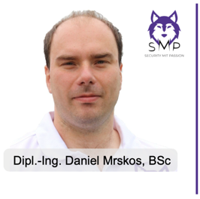
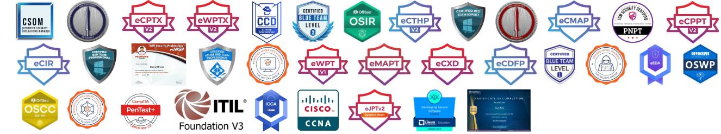
Whois Security mit Passion?
Security mit Passion?
Was soll man sich darunter vorstellen ... Nun ja mit Security mit Passion lebe ich meinen Traum. Schon mit 12 Jahren war es für mich,ich heiße übrigens Daniel, ein Penetration Tester, auch bekannt unter dem Namen Ethical Hacker, zu werden. Dabei habe ich michüber Abi an einer Business School und anschließend im Bachelor IT-Security und Master Information-Security der FH St. Pölten zudem entwickelt, wo ich heute stehe. Und zwar zum Penetration Tester und Ausbilder für Penetration Testing. Nun ja, was macht einPenetration Tester genau ...? Das ist relativ simpel erklärt, wir hacken mit der Erlaubnis unserer Kunden Computer-Systeme, Apps,Websites usw. und zeigen somit Firmen auf, wie sie angegriffen werden können und zugleich wie sie das verhindern können. Für michist das Penetration Testing seit über 9 Jahren meine größte Leidenschaft geworden und wird dies mein Leben lang bleiben.
ZERTIFIZIERUNGEN
CSOM | CRTL | eCPTXv2 | eWPTXv2 | CCD | BTL2 | OSIR | eCTHPv2 | CRTE | CRTO | eCMAP | PNPT | eCPPTv2 | eWPT | eCIR | CRTP | CARTP | PAWSP | eMAPT | eCXD | eCDFP | BTL1 (Gold) | CAPEN | eEDA | OSWP | OSCC | CNSP | Comptia Pentest+ | ITIL Foundation V3 | ICCA | CCNA | eJPTv2 | Developing Security Software (LFD121) | CAP | Checkmarx Security Champion

Slide 11

Danke !

